Slide 1
動的計画法
ナップサック問題

Slide 2
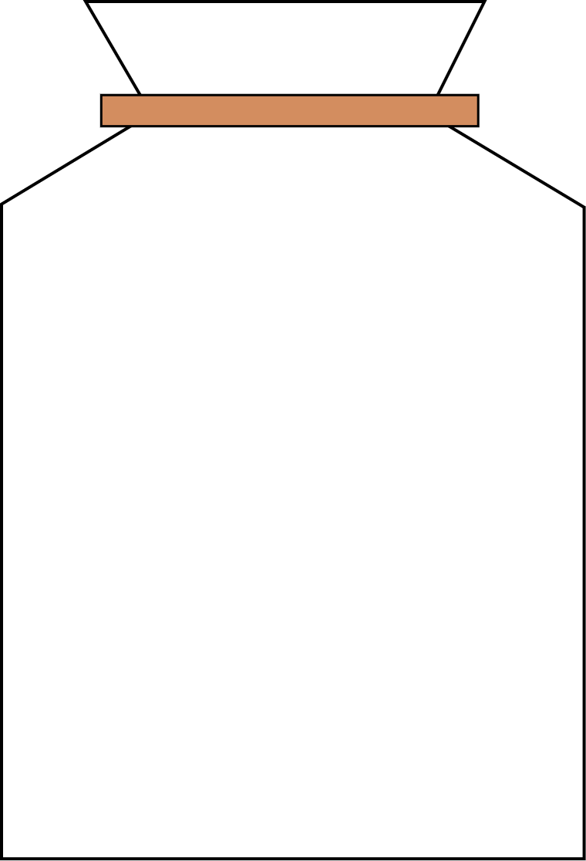
ナップサック問題
容量Wのナップサックがある.
N個の品物がある. i番目の品物は価値v_{i},重さw_{i}である.
容量Wを超えないように,ナップサックに入れられる価値の最大値を求める.
\23
\1
\10

Slide 3
01ナップサック問題
01ナップサック問題: 1つの品物に対して選ぶ(=0)or選ばない(=1)の2パターンのみ
\23
\1
\10

Slide 4
入力:
N W
v₀ w₀
v₁ w₁
…
v_{N-1} w_{N-1}
入力(蟻本より):
4 5 3 2 2 1 4 3
2 2
出力:
7
\3, 2g
\2, 1g
制約:
1 ≤ N ≤ 100
1 ≤ v_{i} ≤ 1000
1 ≤ w_{i} ≤ 1000
1 ≤ W ≤ 10000
\4, 3g
容量: 5g
\2, 2g

Slide 5
(余談)01でないナップサック問題
01でないナップサック問題: 品物は分割できる.品物の1/2だけ選ぶ,などの操作が許される
「単位重さあたりの価値が大きいものを優先的にナップサックに入れていく」という貪欲法を用いると最適解が得られることが知られている(v/w順に降順ソートして先頭から選ぶ)
この方法は0-1ナップサックでは最適解にならない
\10
\5
\5
分割可能

Slide 6
01ナップサック問題
品物を選ぶor選ばないでDFSすれば最適解を求めることは可能
計算量はO(2^{N})なので間に合わない
でも一応書いてみよう

Slide 7
01ナップサック問題: ナイーブ実装
int dfs(int i, int j)
i個目まで見たときに,
容量jのナップサックに入れられる価値の最大値
dfs(N, W)を呼び出して答えを求める
遷移: i個目の品物を選ぶ or 選ばない のうちどちらが大きいか

Slide 8
i 個目まで
?
容量j
i個目まで見たときに,容量jに入る価値の最大ををどう決めるか?

Slide 9
すでに最大価値の入れ方が分かっているとする
i-1 個目まで
i-1個目まで見たときに,容量jにおける最大価値の入れ方
容量
j – w[i-1]
容量j
i-1個目まで見たときに,容量j-w[i]における最大価値の入れ方

Slide 10
i 個目まで
i個目まで見たときに,容量jにおける最大価値の入れ方の作り方は2パターン
価値の大きい方 を選ぶ
容量j
容量j
容量j
品物i-1
品物i-1を加えない
品物i-1を加える
i-1 個目まで
容量
j – w[i-1]
容量j

Slide 11
i 個目まで
dfs(i, j)
max
dfs(i-1, j)
or
dfs(i-1, j-w[i-1])+v[i]
品物i-1を加えない
品物i-1を加える
i-1 個目まで
dfs(i-1, j)
dfs(i-1, j-w[i-1])
j – w[i-1]が負になると容量オーバーになるため,そのときは処理しない

Slide 12
01ナップサック問題: ナイーブ実装
int dfs(int i, int j)
i個目まで見たときに,
容量jのナップサックに入れられる価値の最大値
j – w[i-1] < 0 : 重さw[i-1]の品物は入らない
dfs(i – 1, j)を返す
j – w[i] ≧ 0 : 重さw[i]の品物を入れられる
dfs(i – 1, j), dfs(i – 1, j – a[i-1]) + v[i-1]のうち大きい方を返す

Slide 13
int dfs(int i, int j)
{
// 何も選んでいないとき,価値は0
if (i == 0) return 0;
int notuse = -1, use = -1;
// i個目の品物を選ばない場合
notuse = dfs(i - 1, j);
// i個目の品物を選ぶ場合
if (j - w[i - 1] >= 0)
use = dfs(i - 1, j - w[i - 1]) + v[i - 1];
// 選ばない or 選ぶ のうち大きい方を選ぶ
return max(notuse, use);
}

Slide 14
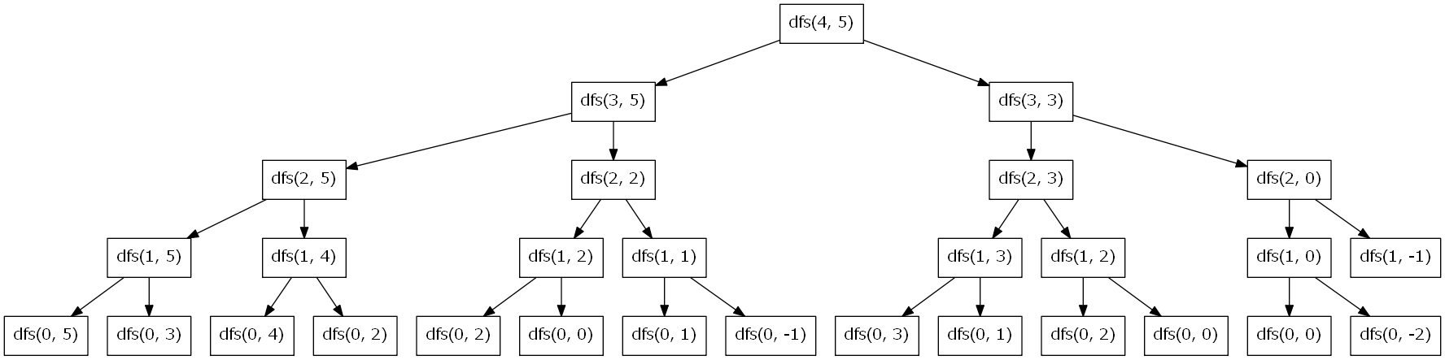
入力(蟻本より):
4 5 3 2 2 1 4 3
2 2

Slide 15
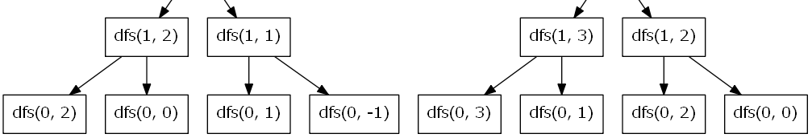
同じ遷移があるので無駄
同じ遷移は1回だけにしたい
メモ化

Slide 16
01ナップサック問題: メモ化再帰
メモ用のテーブルの定義:
int dp[i][j] := (i番目までみたとき,容量jに入れられる価値の最大値)
未探索: -1 と決める

Slide 17
01ナップサック問題: メモ化再帰
初期状態: 0個目(まだ何もみていない)ときは,容量がどうであろうと価値は0なので dp[0][i] = 0 それ以外: dp[i][j] = -1とする.
再帰呼び出し時,メモ用テーブルが-1でなければその値を返す
メモ用テーブルが-1であれば,値を書き込む

Slide 18
// dp[i][j] := i番目までみたときに,容量jにおける価値の最大値
int dp[110][11000];
int dfs(int i, int j)
{
// 既に探索済みならその値を再利用する
if (dp[i][j] >= 0) return dp[i][j];
int notuse = -1, use = -1;
// i個目の品物を選ばない場合
notuse = dfs(i - 1, j);
// i個目の品物を選ぶ場合
if (j - w[i - 1] >= 0)
use = dfs(i - 1, j - w[i - 1]) + v[i - 1];
// 選ばない or 選ぶ のうち大きい方を選ぶ
return dp[i][j] = max(notuse, use);
}

Slide 19
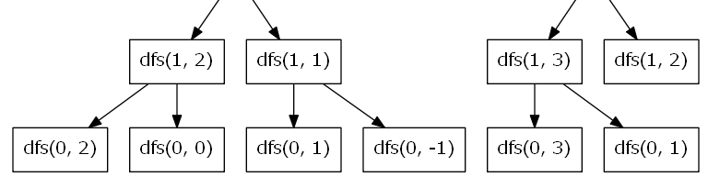
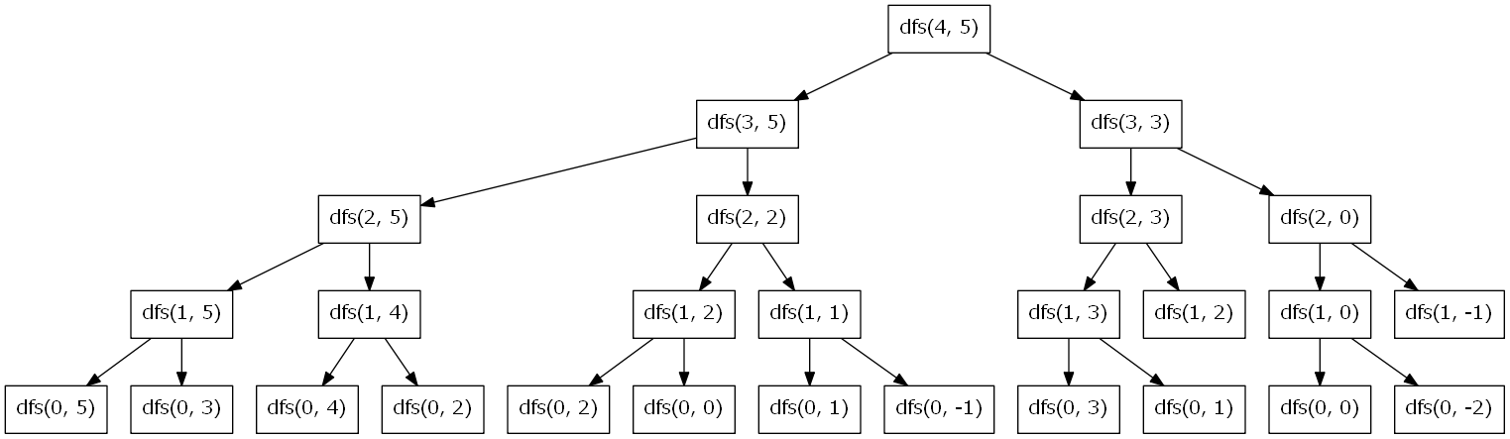
dfs(1, 2)が1回だけの遷移になった！

Slide 20
01ナップサック問題: メモ化再帰
計算量: メモ用テーブルを利用して問題を解く テーブル全体を使う場合が最悪ケース→O(NW)
1 ≤ N ≤ 100, 1 ≤ W ≤ 10000なので間に合う

Slide 21
01ナップサック問題: メモ化再帰
今度は再帰ではなくループで書いてみる
状態と遷移を決める
遷移は,今回はボトムアップに書きます(単に僕が考えやすいから)
貰うDPと配るDPの両方説明します

Slide 22
01ナップサック問題: 貰うDP
状態:
int dp[i][j] := (i個目までみたときに,容量jに入れられる価値の最大値)
初期状態:
dp[i][j] = 0
遷移:
(indexが負になるのが嫌なので)iではなくi+1への遷移を考える
i+1個目まで見たときにjが作れるか

Slide 23
状態の遷移: i+1個目品物を選ぶ or 選ばない
?
i+1個目
価値の情報を貰う
容量j

Slide 24
状態の遷移: i+1個目品物を選ぶ or 選ばない
i個目
すでに最大価値の入れ方が分かっている
容量
j – w[i-1]
品物i+1
価値の大きい方を選ぶ
容量j
i個目まで見たとき,
容量j-w[i]における価値の最大値 にi番目の品物i+1を加える
i個目まで見たとき,
容量jにおける価値の最大値
?
i+1個目
価値の情報を貰う
容量j

Slide 25
状態の遷移: i+1個目の品物を選ぶ or 選ばない
i個目
dp[i][j]
dp[i][j-w[i]]
i個目まで見たとき,
容量j-w[i]における価値の最大値 にi番目の品物i+1を加える
i個目まで見たとき,
容量jにおける価値の最大値
価値の大きい方を選ぶ
+ v[i]
i+1個目
dp[i+1][j]
価値の情報を貰う

Slide 26
01ナップサック問題: 貰うDP
状態:
int dp[i][j] := (i個目までみたときに,容量jに入れられる価値の最大値)
遷移:
j – w[i]が負になると(添え字が)まずいので場合分け
j – w[i] < 0 のとき,
dp[i+1][j] = dp[i][j]
j – w[i] >= 0のとき,
dp[i+1][j] = max(dp[i][j – w[i]] + v[i], dp[i][j])

Slide 27
01ナップサック問題: 貰うDP
実装
dpテーブルをグローバル変数にしておけば,すべて0で初期化される

Slide 28
#include <iostream>
#include <vector>
using namespace std;
int N, W;
vector<int> v, w;
int dp[110][11000];
int main()
{
cin >> N >> W;
for (int i = 0; i < N; i++) {
int vi, wi;
cin >> vi >> wi;
v.push_back(vi);
w.push_back(wi);
}

Slide 29
for (int i = 0; i < N; i++) {
for (int j = 0; j <= W; j++) {
if (j - w[i] < 0)
dp[i + 1][j] = dp[i][j];
else
dp[i + 1][j] = max(dp[i][j], dp[i][j - w[i]] + v[i]);
}
}
cout << dp[N][W] << endl;
return 0;
}

Slide 30
01ナップサック問題: 配るDP
状態(貰うDPと同じ):
int dp[i][j] := (i個目までみたときに,容量jに入れられる価値の最大値)
初期状態(貰うDPと同じ):
dp[i][j] = 0
遷移(貰うDPと異なる):
(indexが負になるのが嫌なので)iではなくi+1への遷移を考える
i+1個目まで見たときにjが作れるか

Slide 31
状態の遷移: i+1個目の品物を選ぶ or 選ばない
i個目
すでに最大価値の入れ方が分かっている
容量j
i個目まで見たとき,
容量jにおける価値の最大値

Slide 32
状態の遷移: i+1個目の品物を選ぶ or 選ばない
i個目
i+1個目の品物を選ばない
容量j
i+1個目の品物を選ぶ
価値の情報を配る
i+1個目
容量j
容量j + w[i]
品物i+1
価値最大?
価値最大?

Slide 33
状態の遷移: i+1個目の品物を選ぶ or 選ばない
i個目
dp[i][j]
i+1個目の品物を選ばない
i+1個目の品物を選ぶ
+ v[i]
価値の情報を配る
dp[i+1][j]
dp[i+1][j+a[i]]
i+1個目
価値最大?
価値最大?

Slide 34
部分和問題: 配るDP
状態:
int dp[i][j] := (i個目までみたときに,容量jに入れられる価値の最大値)
遷移:
配る情報が必ずしも最大値とは限らないので,元の数とのmaxをとる
dp[i + 1][j] = max(dp[i + 1][j],dp[i][j])
dp[i + 1][j + w[i]] = max(dp[i + 1][j + w[i]],dp[i][j] + v[i])

Slide 35
部分和問題: 配るDP
実装
要素数多めにしておけば配列外参照は心配いらない
j + w[i] ≦ 11000なので,dp[110][12000]くらい確保しておく

Slide 36
#include <iostream>
#include <vector>
using namespace std;
int N, W;
vector<int> v, w;
int dp[120][12000];
int main()
{
cin >> N >> W;
for (int i = 0; i < N; i++) {
int vi, wi;
cin >> vi >> wi;
v.push_back(vi);
w.push_back(wi);
}

Slide 37
for (int i = 0; i < N; i++) {
for (int j = 0; j <= W; j++) {
dp[i + 1][j] = max(dp[i + 1][j], dp[i][j]);
dp[i + 1][j + w[i]] = max(dp[i + 1][j + w[i]], dp[i][j] + v[i]);
}
}
cout << dp[N][W] << endl;
return 0;
}

Slide 38
その他のナップサック問題
制約によって様々なバリエーションがあります
N≦20, W≦10¹⁸: DPだと無理. 単純にDFSなら余裕.
N≦40, W≦10¹⁸: 半分全列挙とよばれるテクニックを使う
N≦100, W≦10⁹, vi≦100: dpテーブルの持ち方を変える
問題設定にも様々なバリエーションがあります
個数制限なしナップサック問題: 同じ品物を複数回選べる
個数制約付きナップサック問題: 「品物iはm_{i}個まで選べる」

